Slide 1
Дорога ошибок не прощает!

Slide 2
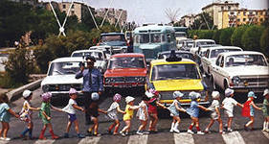
Разминка

Slide 3
1 тур

Slide 4
1 тур
Цвета светофора, дорожная разметка
Обязанности пассажиров
Требования к движению велосипедистов
Дорожные знаки

Slide 5
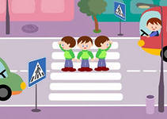
2 тур: «Конкурс капитанов. Перейди улицу»

Slide 6
3 тур: « Блиц – опрос»

Slide 7
4 тур: «Собери знак»

Slide 8
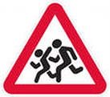
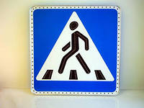
5 тур: «Угадай знак по описанию»

Slide 9
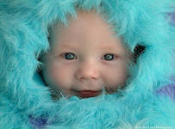
6 тур: « Говорят дети..»

Slide 10
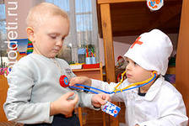
7 тур : « Скорая помощь»

Slide 11
Вопрос №1
Какое лекарственное средство можно использовать в качестве дезинфицированного средства при капиллярном кровотечении:
Подорожник, березовый лист
Корень валерианы, цветок ландыша
Листья мать – и – мачехи

Slide 12
Вопрос №2
Какое средство для автомобильной аптечки можно применить для уменьшения боли при переломе:
Валидол
Анальгин и охлаждающий пакет – контейнер
Энтеродез

Slide 13
Вопрос №3
Для чего нужен валидол в автомобильной аптечке:
1.Для приема при высокой температуры тела
2.Для приема при болях в области перелома
3.Для приема при болях в области сердца

Slide 14
Вопрос №4
Как оказать пострадавшему помощь при болях в области сердца:
1.Дать принять 1 таблетку анальгина и аспирина
2.Дать понюхать нашатырный спирт
3.Дать принять под язык таблетку валидола или нитроглицерина, дать внутрь 15 капель корвалола в 50 мл. воды

Slide 15
Вопрос №5
Для чего в автомобильной аптечке предназначен 10% водный раствор аммиака (нашатырный спирт):
1.Для обработки ран
2.Для наложения согревающего компресса
3.Для вдыхания при обмороке и угаре

Slide 16
Вопрос №6
Где нужно определять пульс , если пострадавший без сознания:
1.На лучевой артерии
2.На бедренной артерии
3.На сонной артерии

Slide 17
Вопрос №7
Что следует сделать при оказании помощи при обмороке:
1.Усадить пострадавшего
2.Уложить и приподнять голову
3. Уложить и приподнять ноги

Slide 18
Вопрос №8
Как остановить кровотечение при ранении артерии:
1.Наложить давящую повязку на место ранения
2.Наложить жгут выше места ранения
3.Наложить жгут ниже места ранения

Slide 19
Вопрос №9
На какой срок может быть наложен кровоостанавливающий жгут в теплое время года:
1.Не более получаса
2.Не более 1 часа
3.Время не ограничено

Slide 20
Вопрос №10
На какой срок может быть наложен кровоостанавливающий жгут в холодное время года:
1.Не более получаса
2.Не более 1 часа
3.Время не ограничено

Slide 21
Вопрос №11
Как правильно применить раствор йода или бриллиантовой зелени в качестве дезинфицированного средства:
1.Смазать поверхность раны
2.Смазать только кожу вокруг раны

Slide 22
Вопрос №12
Как правильно применить бактерицидные салфетки:
1.Промыть рану, удалить инородные тела, наложить бактерицидную салфетку
2.Обработать рану раствором йода, наложить бактерицидную салфетку
3.Не обрабатывая рану, наложить бактерицидную салфетку, зафиксировать ее пластырем или бинтом.

Slide 23
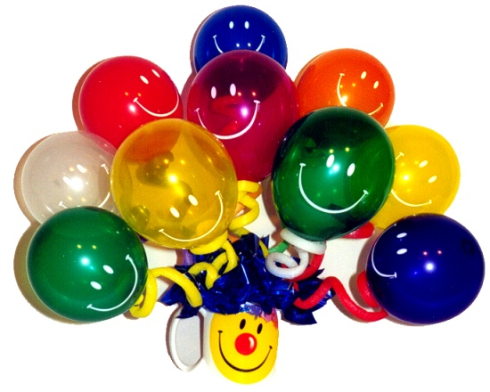
Подведение итогов.

